Slide 1
21.
慈善機構購買了89張沙發送給養老院，最少要多買幾張，才能剛好把沙發平均送給7間養老院？
答案： 張
2
89張沙發平均送給7間養老院。
89÷7 = 12(張)⋯5(張)
餘下5張沙發，最少要7張才能平均送給7間養老院。
最少要多買沙發：7－5 = 2(張)

Slide 2
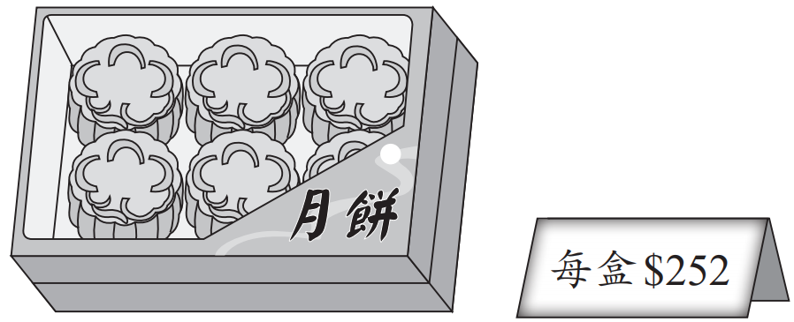
24.
每盒月餅有6個，現在購買兩盒月餅，共可減價$156，平均每個月餅減價多少？
A. $13 B. $26
C. $42 D. $78
平均每盒減價$(156÷2)
平均每個減價 = 平均每盒減價 ÷ 每盒數量
= 156÷2
÷6
= $13

Slide 3
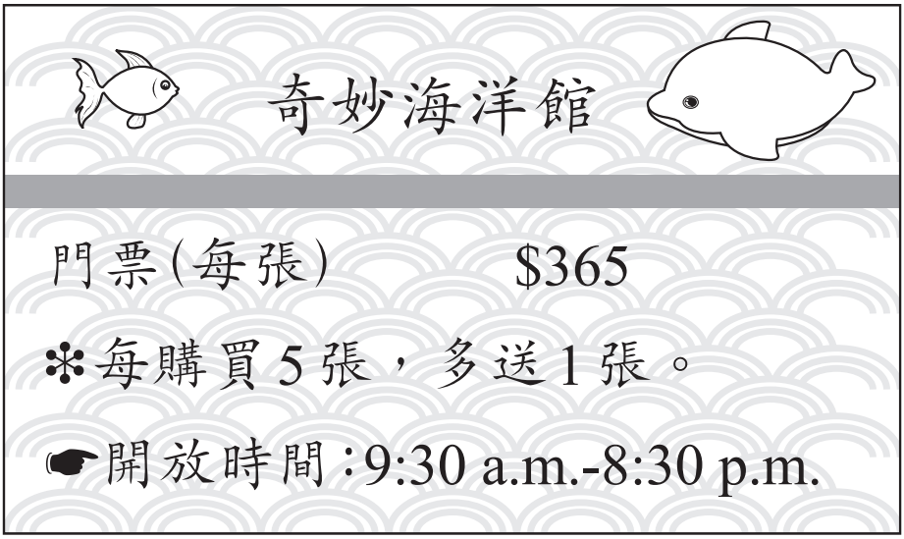
25.
(a) 奇妙海洋館每天開放 小時。
11
9:30 a.m.
12:30 p.m.
8:30 p.m.
3小時
8小時
3＋8 = 11(小時)

Slide 4
25.
(b) 8人去參觀奇妙海洋館。他們購買門票共須
付$ 。
2555
購買7張可得8張門票。
共須付：
365×7 = $2555

Slide 5
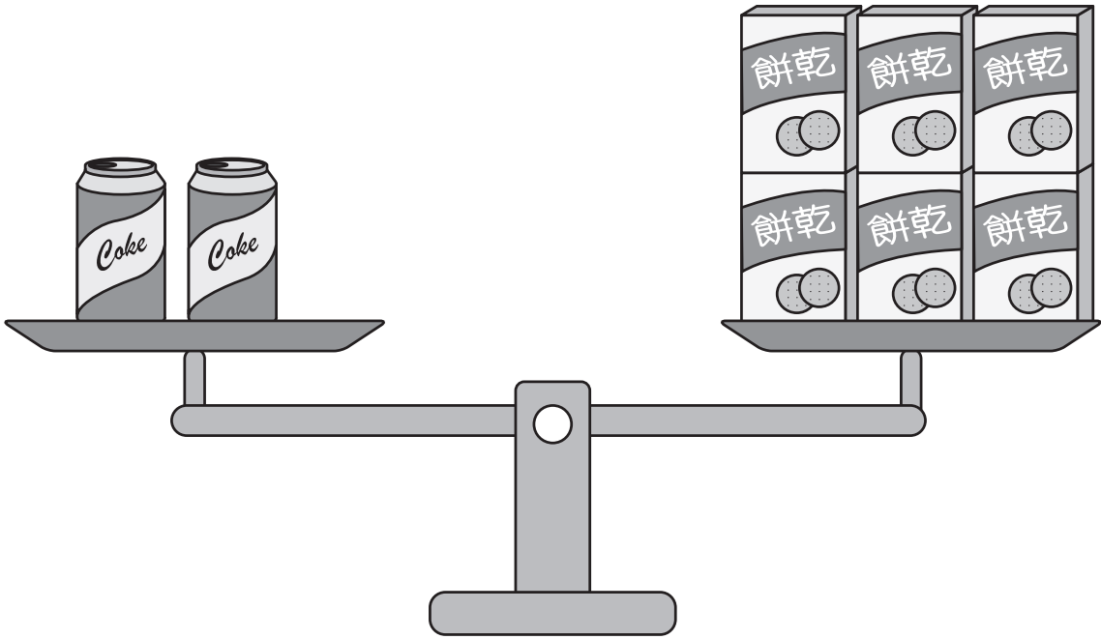
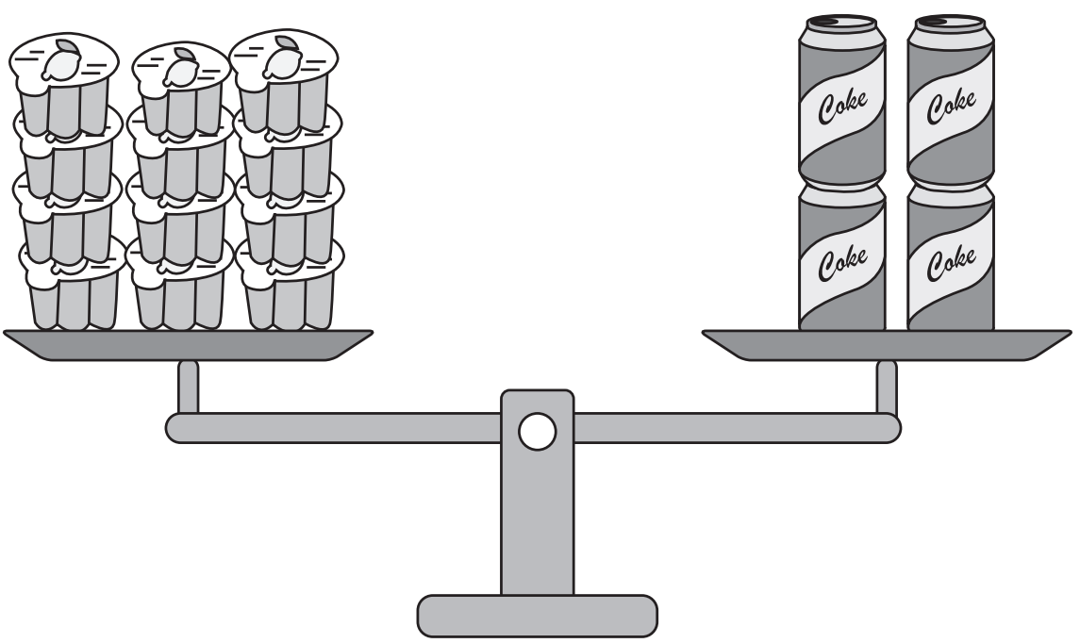



33.
6盒
12個
4瓶
2瓶
細閱上圖，以下哪一項是正確的？
A. 比 輕。
B. 比 重。
C. 的重量和 的相同。
D. 的重量和 的相同。
= (6÷2)盒 = 3盒
= (12÷4)個 = 3個
所以 =

